Slide 1











Thứ hai, ngày 25 tháng 11 năm 2024
Bài 19 – Tiết 1
Notes:
Thiết kế: Hương Thảo – Zalo 0972.115.126. Các nick khác đều là giả mạo, ăn cắp chất xám.
Facebook: https://www.facebook.com/huongthaoGADT

Slide 2


- Đọc đúng từ ngữ, câu, đoạn và toàn bộ bài Thanh âm của núi.
- Hiểu nghĩa của các từ ngữ, hình ảnh miêu tả cây khèn, tiếng khèn, người thổi khèn cùng cảnh vật miền núi Tây Bắc qua lời văn miêu tả, biểu cảm của tác giả.
- Biết đọc diễn cảm phù hợp với lời kể, tả giàu hình ảnh, giàu cảm xúc trong bài.

Slide 3

Notes:
Thiết kế: Hương Thảo – Zalo 0972.115.126. Các nick khác đều là giả mạo, ăn cắp chất xám.
Facebook: https://www.facebook.com/huongthaoGADT

Slide 4









Notes:
Thiết kế: Hương Thảo – Zalo 0972.115.126. Các nick khác đều là giả mạo, ăn cắp chất xám.
Facebook: https://www.facebook.com/huongthaoGADT

Slide 5






Notes:
Chơi xong bấm vào mũi tên xanh để học tiếp

Slide 6

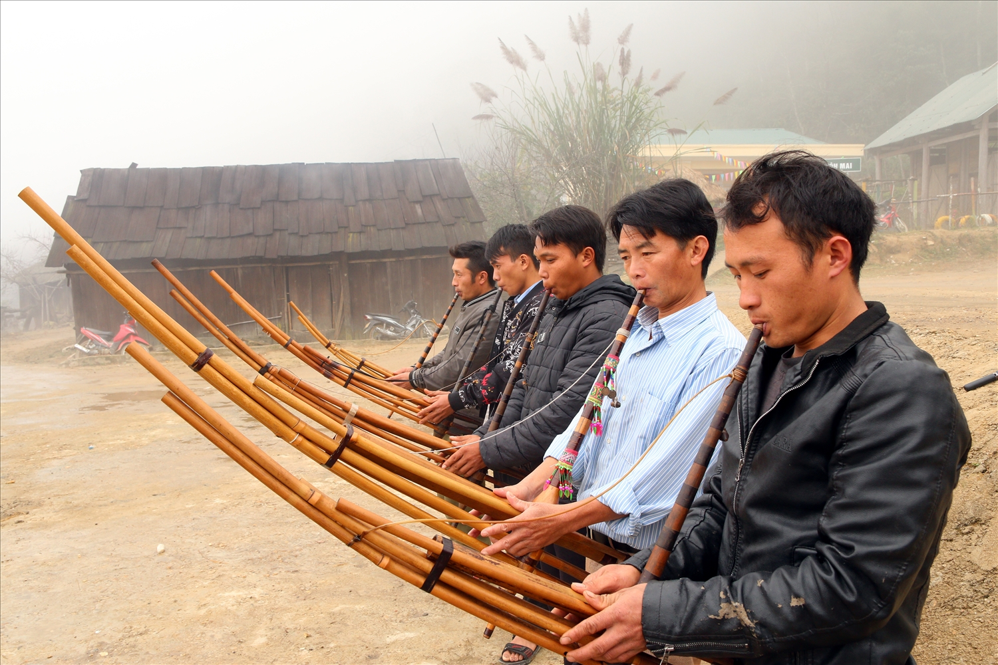
Đây là nhạc cụ dân tộc nào?
Đáp án: Khèn

Slide 7

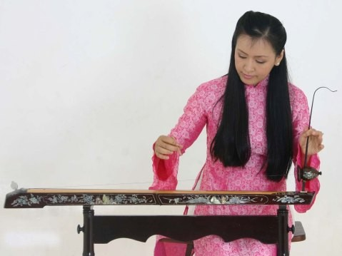
Đây là nhạc cụ dân tộc nào?
Đáp án: Đàn bầu

Slide 8
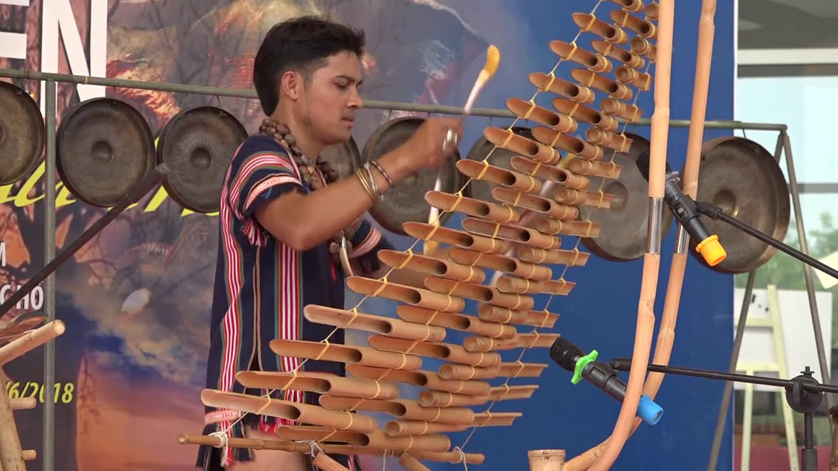
Đây là nhạc cụ dân tộc nào?
Đáp án: Đàn t’rưng

Slide 9
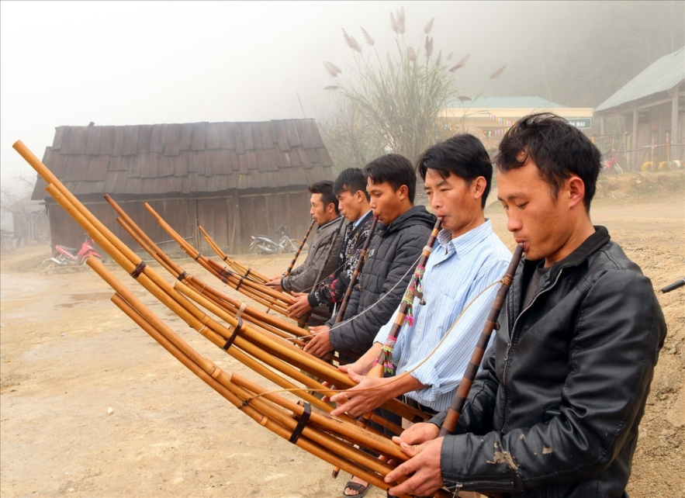
Trao đổi với bạn những điều em biết về một nhạc cụ dân tộc vừa xuất hiện ở trò chơi trên
G: Em có thể nói về hình dáng, cấu tạo, cách chơi nhạc cụ đó…

Slide 10
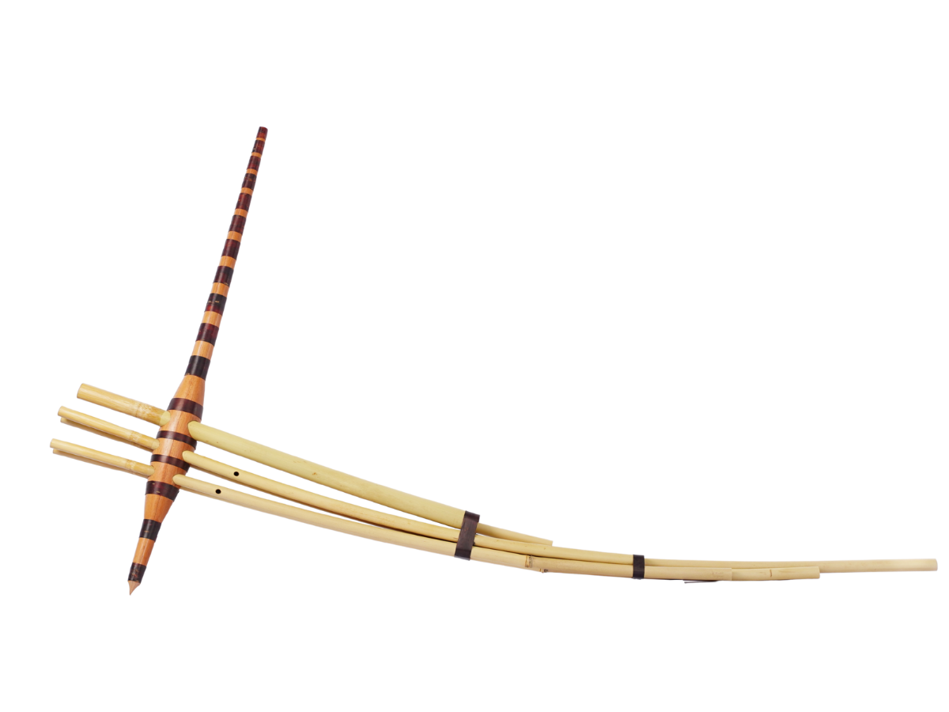
Cây khèn người Mông: Từ xa xưa, bà con người Mông đã biết tận dụng các loại tre, nứa, trúc để làm những vật dụng phục vụ cuộc sống sinh hoạt hằng ngày.
Nhạc cụ truyền thống của người Mông ở Tây Bắc bao gồm khèn, kèn, trống, chiêng, sáo, khèn môi, kèn lá,... Các nhạc cụ được chế tác tại chỗ, từ bàn tay khéo léo, sáng tạo của chính những người sử dụng.

Slide 11
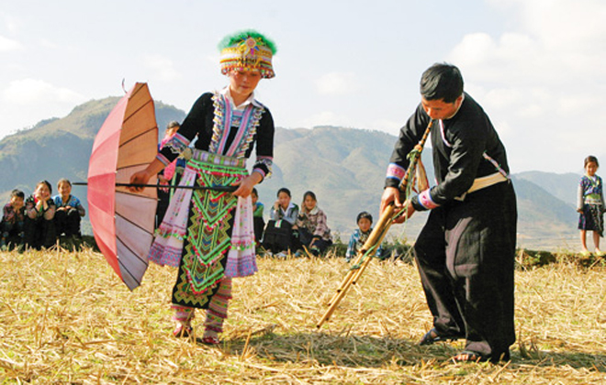
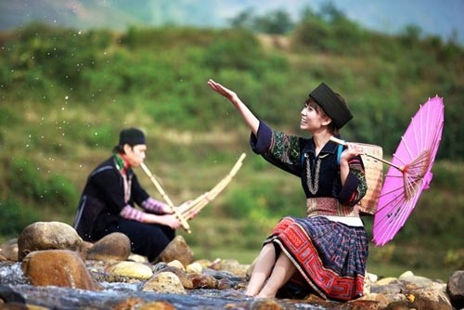
Tiếng khèn với người Mông: Khèn có mặt trong hầu hết các hình thức sinh hoạt văn hoá của đồng bào Mông.
Nhờ cây khèn độc đáo này, người Mông không chỉ thổ lộ tâm tình qua âm điệu du dương, trầm bổng mà còn là đạo cụ sinh động, giàu tạo hình trong những động tác điêu luyện.
Múa khèn còn thể hiện tinh thần thượng võ, ý chí kiên cường của người đàn ông miền sơn cước.

Slide 12

Notes:
Thiết kế: Hương Thảo – Zalo 0972.115.126. Các nick khác đều là giả mạo, ăn cắp chất xám.
Facebook: https://www.facebook.com/huongthaoGADT

Slide 13





Mắt dõi
Tay dò
Tai nghe

Slide 14

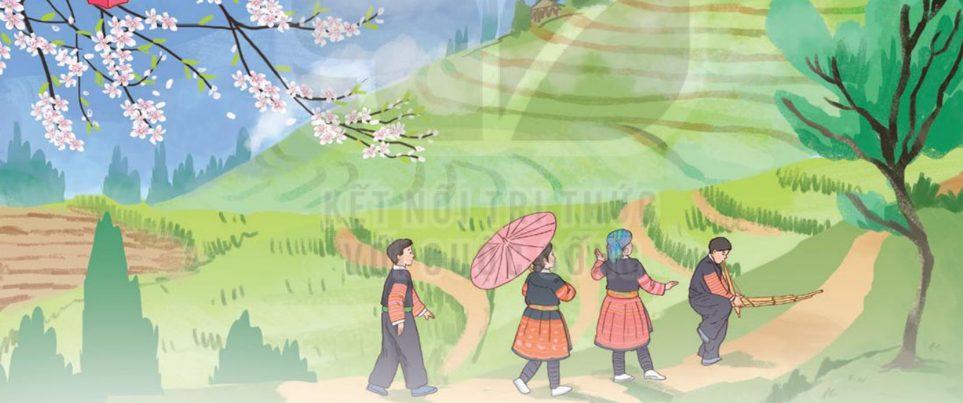
Ai đã một lần lên Tây Bắc, được nghe tiếng khèn của người Mông, sẽ thấy nhớ, thấy thương, thấy vấn vương trong lòng... Âm thanh cây khèn của người Mông có thể làm đắm say cả những du khách khó tính nhất.
Khèn của người Mông được chế tác bằng gỗ cùng sáu ống trúc lớn, nhỏ, dài, ngắn khác nhau. Sáu ống trúc tượng trưng cho tình anh em tụ họp. Chúng được xếp khéo léo, song song trên thân khèn. Nhìn và tưởng tượng thêm một chút thấy chúng như dòng nước đang trôi. Dòng nước đó chở thứ âm thanh huyền diệu, chảy mãi từ nguồn lịch sử cho đến tận bến bờ hiện tại.
Tiếng khèn gắn bó với người Mông mỗi khi lên nương, xuống chợ. Tiếng khèn hoà với tiếng cười reo vang náo nức khắp làng bản mỗi độ xuân về. Tiếng khèn trở thành báu vật của người Mông xưa truyền lại cho các thế hệ sau.
Đến Tây Bắc, bạn sẽ gặp những nghệ nhân người Mông thổi khèn nơi đỉnh núi mênh mang lộng gió. Hình bóng họ in trên nền trời xanh hệt như một tuyệt tác của thiên nhiên. Núi vút ngàn cao, rừng bao la rộng cũng chẳng thể làm chìm khuất tiếng khèn đầy khát khao, dạt dào sức sống.
(Theo Hà Phong)

Slide 15
1
Ai đã một lần lên Tây Bắc, được nghe tiếng khèn của người Mông, sẽ thấy nhớ, thấy thương, thấy vấn vương trong lòng... Âm thanh cây khèn của người Mông có thể làm đắm say cả những du khách khó tính nhất.
Khèn của người Mông được chế tác bằng gỗ cùng sáu ống trúc lớn, nhỏ, dài, ngắn khác nhau. Sáu ống trúc tượng trưng cho tình anh em tụ họp. Chúng được xếp khéo léo, song song trên thân khèn. Nhìn và tưởng tượng thêm một chút thấy chúng như dòng nước đang trôi. Dòng nước đó chở thứ âm thanh huyền diệu, chảy mãi từ nguồn lịch sử cho đến tận bến bờ hiện tại.
Tiếng khèn gắn bó với người Mông mỗi khi lên nương, xuống chợ. Tiếng khèn hoà với tiếng cười reo vang náo nức khắp làng bản mỗi độ xuân về. Tiếng khèn trở thành báu vật của người Mông xưa truyền lại cho các thế hệ sau.
Đến Tây Bắc, bạn sẽ gặp những nghệ nhân người Mông thổi khèn nơi đỉnh núi mênh mang lộng gió. Hình bóng họ in trên nền trời xanh hệt như một tuyệt tác của thiên nhiên. Núi vút ngàn cao, rừng bao la rộng cũng chẳng thể làm chìm khuất tiếng khèn đầy khát khao, dạt dào sức sống.
(Theo Hà Phong)
2
3
4
CÙNG CHIA ĐOẠN
Notes:
Thiết kế: Hương Thảo – Zalo 0972.115.126. Các nick khác đều là giả mạo, ăn cắp chất xám.
Facebook: https://www.facebook.com/huongthaoGADT

Slide 16




LUYỆN ĐỌC NỐI TIẾP ĐOẠN
人教版六年级语文 课件PPT模板
山中访友
ĐOẠN 1
Ai đã một lần lên Tây Bắc, được nghe tiếng khèn của người Mông, sẽ thấy nhớ, thấy thương, thấy vấn vương trong lòng... Âm thanh cây khèn của người Mông có thể làm đắm say cả những du khách khó tính nhất.
Nhấn giọng
Notes:
Gv NHẬP TỪ KHÓ ĐỌC VÀO KHUNG NGAY KHI ĐANG TRÌNH CHIẾU BÀI

Slide 17
LUYỆN ĐỌC NỐI TIẾP ĐOẠN
人教版六年级语文 课件PPT模板
山中访友
ĐOẠN 2
Khèn của người Mông được chế tác bằng gỗ cùng sáu ống trúc lớn, nhỏ, dài, ngắn khác nhau. Sáu ống trúc tượng trưng cho tình anh em tụ họp. Chúng được xếp khéo léo, song song trên thân khèn. Nhìn và tưởng tượng thêm một chút thấy chúng như dòng nước đang trôi. Dòng nước đó chở thứ âm thanh huyền diệu, chảy mãi từ nguồn lịch sử cho đến tận bến bờ hiện tại.
Notes:
Gv NHẬP TỪ KHÓ ĐỌC VÀO KHUNG NGAY KHI ĐANG TRÌNH CHIẾU BÀI

Slide 18
LUYỆN ĐỌC NỐI TIẾP ĐOẠN
人教版六年级语文 课件PPT模板
山中访友
ĐOẠN 3
Tiếng khèn gắn bó với người Mông mỗi khi lên nương, xuống chợ. Tiếng khèn hoà với tiếng cười reo vang náo nức khắp làng bản mỗi độ xuân về. Tiếng khèn trở thành báu vật của người Mông xưa truyền lại cho các thế hệ sau.
Notes:
Gv NHẬP TỪ KHÓ ĐỌC VÀO KHUNG NGAY KHI ĐANG TRÌNH CHIẾU BÀI

Slide 19
LUYỆN ĐỌC NỐI TIẾP ĐOẠN
人教版六年级语文 课件PPT模板
山中访友
ĐOẠN 4
Đến Tây Bắc, bạn sẽ gặp những nghệ nhân người Mông thổi khèn nơi đỉnh núi mênh mang lộng gió. Hình bóng họ in trên nền trời xanh hệt như một tuyệt tác của thiên nhiên. Núi vút ngàn cao, rừng bao la rộng cũng chẳng thể làm chìm khuất tiếng khèn đầy khát khao, dạt dào sức sống.
Notes:
Gv NHẬP TỪ KHÓ ĐỌC VÀO KHUNG NGAY KHI ĐANG TRÌNH CHIẾU BÀI

Slide 20

vấn vương trong lòng
xếp khéo léo

Slide 21




Yêu cầu
Luyện đọc trong nhóm
Phân công đọc theo đoạn.
Tất cả thành viên đều đọc.
Giải nghĩa từ cùng nhau.
Tiêu chí đánh giá
Đọc đúng.
Đọc to, rõ.
Đọc ngắt, nghỉ đúng chỗ.

Slide 22
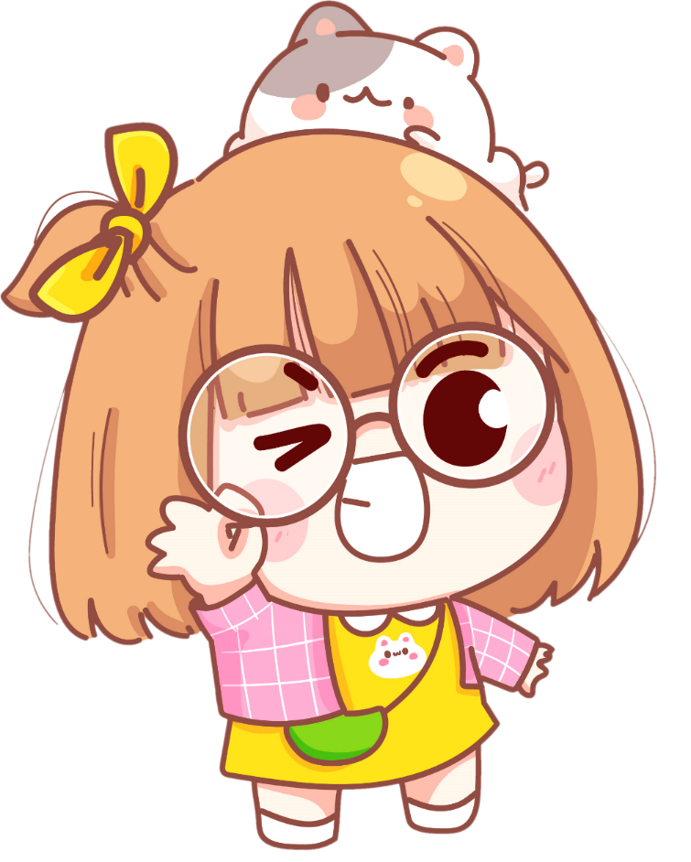
Luyện đọc toàn bài
Tiêu chí đánh giá
Đọc đúng.
Đọc to, rõ.
Đọc ngắt, nghỉ đúng chỗ.

Slide 23


Trong bài “Thanh âm của núi”, em có từ nào chưa hiểu nghĩa?

Slide 24

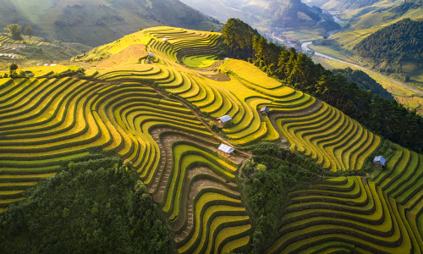
Giải thích nghĩa từ khó hiểu
Tây Bắc: vùng núi phía tây ở miền Bắc nước ta.

Slide 25
Giải thích nghĩa từ khó hiểu
Vấn vương (như vương vấn): thường cứ phải nghĩ đến, nhớ đến, không dứt ra được.

Slide 26
Giải thích nghĩa từ khó hiểu
Huyền diệu: rất kì lạ, không thể hiểu hết được.

Slide 27

人教版六年级语文 课件PPT模板
山中访友
Notes:
Thiết kế: Hương Thảo – Zalo 0972.115.126. Các nick khác đều là giả mạo, ăn cắp chất xám.
Facebook: https://www.facebook.com/huongthaoGADT

Slide 28



Đến Tây Bắc, du khách thường có cảm nhận như thế nào về tiếng khèn của người Mông?
Ai đã một lần lên Tây Bắc, được nghe tiếng khèn của người Mông, sẽ thấy nhớ, thấy thương, thấy vấn vương trong lòng... Âm thanh cây khèn của người Mông có thể làm đắm say cả những du khách khó tính nhất.
Notes:
Thiết kế: Hương Thảo – Zalo 0972.115.126. Các nick khác đều là giả mạo, ăn cắp chất xám.
Facebook: https://www.facebook.com/huongthaoGADT

Slide 29

Đóng vai một người Mông, giới thiệu về chiếc khèn.
VD: Người Mông chúng tôi rất tự hào về chiếc khèn được người xưa tạo ra. Khèn của người Mông chúng tôi được chế tác bằng gỗ cùng sáu ống trúc lớn, nhỏ, dài, ngắn khác nhau. Với chúng tôi, sáu ống trúc này tượng trưng cho tình anh em tụ hợp. Chúng được xếp khéo léo, song song trên thân khèn. Các bạn hãy nhìn và tưởng tượng thêm một chút, sẽ thấy chúng như dòng nước đang trôi. Đúng hơn, đó là dòng thanh âm chứa đựng tình cảm, cảm xúc của người Mông chúng tôi qua mỗi chặng đường của cuộc sống...

Slide 30

3. Theo em, vì sao tiếng khèn trở thành báu vật của người Mông?
Mỗi nhạc cụ truyền thống đều là sản phẩm sáng tạo của con người qua mỗi chặng đường. Sản phẩm đó không chỉ thể hiện tài năng, óc sáng tạo của con người mà còn chứa đựng cảm xúc, tình yêu cuộc sống của người xưa. Với người Mông, tiếng khèn như “báu vật” tinh thần của người xưa để lại. Bởi nó không thể thiếu vắng trong cuộc sống tâm hồn,

Slide 31

Đoạn cuối bài đọc muốn nói điều gì về tiếng khèn và người thổi khèn?
Đến Tây Bắc, bạn sẽ gặp những nghệ nhân người Mông thổi khèn nơi đỉnh núi mênh mang lộng gió. Hình bóng họ in trên nền trời xanh hệt như một tuyệt tác của thiên nhiên. Núi vút ngàn cao, rừng bao la rộng cũng chẳng thể làm chìm khuất tiếng khèn đầy khát khao, dạt dào sức sống.
Đoạn cuối: Vẻ đẹp của nghệ nhân thổi khèn và sức sống của tiếng khèn người Mông giữa núi rừng Tây Bắc.

Slide 32

5. Xác định chủ đề của bài đọc Thanh âm của núi. Tìm câu trả lời đúng.
A. Nét đặc sắc của văn hoá các vùng miền trường tồn cùng thời gian.
B. Các nhạc cụ dân tộc thể hiện sự sáng tạo đáng tự hào của người Việt Nam.
C. Tiếng khèn của người Mông là nét văn hoá quý báu, cần được lưu giữ, bảo tồn.
D. Du khách rất thích đến Tây Bắc – mảnh đất có những nét văn hoá đặc sắc.

Slide 33

Bài đọc ca ngợi tiếng khèn của người Mông là nét văn hoá quý báu, cần được lưu giữ, bảo tồn. Tiếng khèn gắn bó với người Mông và trở thành báu vật của người Mông xưa truyền lại cho các thế hệ sau.
Notes:
Thiết kế: Hương Thảo – Zalo 0972.115.126. Các nick khác đều là giả mạo, ăn cắp chất xám.
Facebook: https://www.facebook.com/huongthaoGADT

Slide 34


Slide 35

Đọc diễn cảm toàn bài, nhấn giọng vào những từ ngữ thể hiện cảm xúc của tác giả khi nghe tiếng khàn của người Mông: Ai đã một lần lên Tây Bắc, được nghe tiếng khèn của người Mông, sẽ thấy nhớ, thấy thương, thấy vấn vương trong lòng…
Notes:
Thiết kế: Hương Thảo – Zalo 0972.115.126. Các nick khác đều là giả mạo, ăn cắp chất xám.
Facebook: https://www.facebook.com/huongthaoGADT

Slide 36

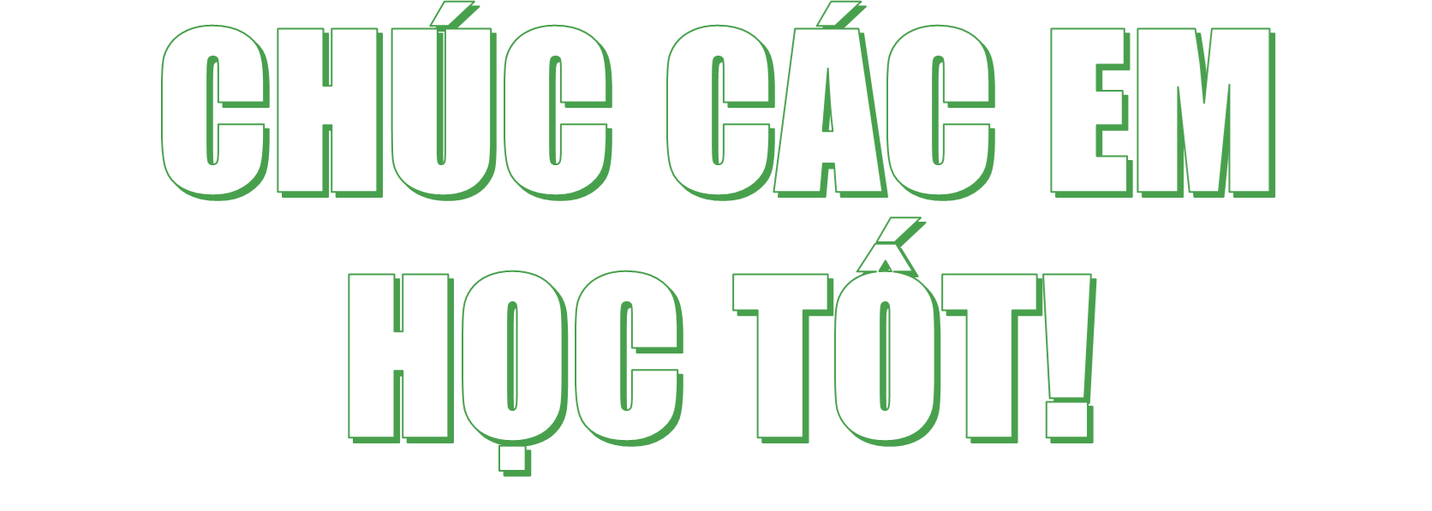
Notes:
Thiết kế: Hương Thảo – Zalo 0972.115.126. Các nick khác đều là giả mạo, ăn cắp chất xám.
Facebook: https://www.facebook.com/huongthaoGADT

